Slide 1
Dalla risposta alla ricompensa “innata” alla risposta ad un oggetto o ad una azione ad essa associata:
L’apprendimento strumentale o condizionamento operante

Slide 2
Condizionamento operante e risposta dei neuroni dopaminergici
Passano dalla risposta alla ricompensa alla risposta allo stimolo associato alla ricompensa (risposta anticipatoria)
L’animale trasferisce il comportamento appetitivo dallo stimolo incondizionato allo stimolo condizionato

Slide 3
Specificità individuale degli stati motivazionali acquisiti.
Stimoli diversi possono avere un diverso valore per individui diversi.
La Corteccia OrbitoFrontale (COF) sembra particolarmente coinvolta nel rappresentare il valore degli stimoli; essa è anche sensibile a rinforzi astratti quali il vincere o il perdere denaro o feedback verbali positivi o negativi.

Slide 4
Danni alla COF nell’uomo danneggiano l’apprendimento dell’associazione stimolo-rinforzo e impediscono la modifica della scelta comportamentale quando la contingenza cambia (lo stimolo da positivo diventa negativo).

Slide 5
Quindi, mentre gli stati motivazionali semplici sono innati e universalmente presenti nei diversi individui, gli stati motivazionali acquisiti differiscono tra individuo e individuo, in quanto frutto anche dell’esperienza specifica di ciascuno di noi.

Slide 6
Core

Slide 7
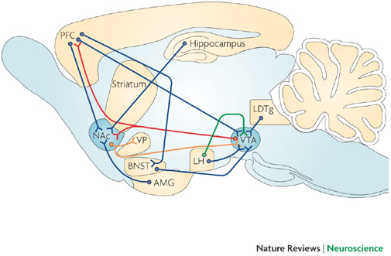
Il sistema è più complesso e coinvolge molti neurotrasmettitori
PFC prefrontal cortex
NAc nucleus accumbens
VP ventral pallidus
AMG amigdala
LH lateral hypothalamus
VTA ventral tegmental area
LDTg laterodorsal tegmental nucleus
Blu: Glu
Rosso: DA
Verde: Orexina
Arancione: GABA

Slide 8
Il sistema è più complesso e coinvolge molti neurotrasmettitori

Slide 9
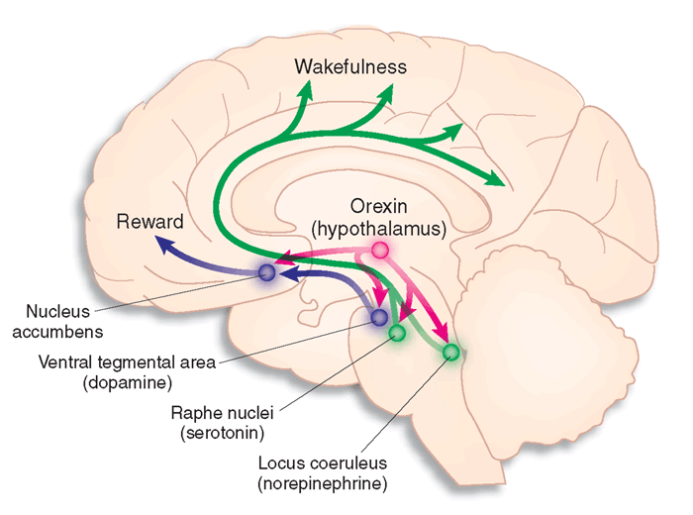
Il sistema è più complesso e coinvolge molti neurotrasmettitori (neuromodulatori)

Slide 10
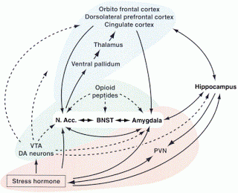
Il sistema endogeno della ricompensa interagisce con l’asse HPA.
PVN= nucleo paraventricolare dell’ipotalamo

Slide 11
